Slide 1


IronVeil: el velo de hierro para tus LLMs autoalojados
Framework de defensa: 5 capas, 5 ataques, 7 configuraciones
Ana Gabriela Fiquitiva Poveda
Anderson Fabian García Nieto
Andrés Felipe Sabogal Wilches
Carlos Mario Piedrahita Arango

Slide 2


Un LLM autoalojado, abierto a internet
01 · PROBLEMA
≈175 000
Sin credenciales, sin barreras. Ollama no trae autenticación: con OLLAMA_HOST=0.0.0.0 queda abierto. Cualquiera puede extraer el system prompt, saltar entre modelos o agotar los recursos.
servidores Ollama expuestos en 130 países
SentinelLabs y Censys, 2026
LOS CINCO VECTORES, SEGÚN OWASP TOP 10 PARA LLM (2025)
48 %
V1
Reconocimiento
Fuera del Top 10: exposición
tienen tool calling: pueden ejecutar acciones
V2
Extracción del system prompt
LLM07 · filtrar instrucciones
No solo responden: actúan
V3
Inyección de prompt
LLM01 · anular instrucciones
≈300 000
V4
Movimiento lateral
LLM02 · credenciales ajenas
servidores afectados por Bleeding Llama (CVSS 9,1)
V5
Agotamiento de recursos
LLM10 · saturar con ráfagas
CVE-2026-7482, Cyera 2026
IronVeil · Framework de defensa para LLMs autoalojados
Escuela Colombiana de Ingeniería Julio Garavito · 2026
2

Slide 3
Objetivo, pregunta e hipótesis
02 · PROBLEMA E HIPÓTESIS
OBJETIVO
HIPÓTESIS
SUPUESTO A VALIDAR
Medir cuánto reduce cada defensa, sola o combinada, la Tasa de Éxito de Ataque (ASR) frente a los cinco vectores, alineados con el OWASP Top 10 para aplicaciones LLM (2025), sobre un proxy que protege al modelo.
H1. Filtrado, delimitación y clasificación reducen la inyección de prompt; mínimo privilegio frena el movimiento lateral y la aprobación humana el agotamiento.
H2. C6 logra el ASR más bajo, sin llegar necesariamente a 0 %.
El mismo código, cambiando solo cinco banderas de config.yaml, permite comparar las configuraciones C0 a C6 de forma justa.
Cada defensa se activa o apaga sin tocar el código.
PREGUNTA DE INVESTIGACIÓN
¿Qué combinación de mecanismos ofrece la mejor relación entre protección, utilidad y costo?
IronVeil · Framework de defensa para LLMs autoalojados
Escuela Colombiana de Ingeniería Julio Garavito · 2026
3

Slide 4
Cómo se aborda hoy
03 · ESTADO DEL ARTE
Filtrado de entrada
Delimitación (Spotlighting)
Clasificadores
Revisión de 128 estudios: sin defensa el ataque supera 90 %; el preprocesamiento detecta 60 a 80 % (Geng et al., 2026).
Propuesta por Hines et al. (2024); Microsoft la combina con un clasificador y salvaguardas deterministas.
Llama Guard (Meta), Prompt Shields y Lakera Guard validan la semántica de entrada y salida.
Límite: Brechas ante ataques nuevos o adaptativos
Límite: Depende de que el modelo respete la marca
Límite: Bloquear el 100 % es imposible (Unit 42)
Mínimo privilegio y humano
Herramientas de prueba
Productos comerciales
Unit 42: defensa dura y determinista; exige aprobación humana en acciones de alto impacto.
Garak, PyRIT y Promptfoo atacan; NeMo Guardrails y Llama Guard defienden.
Prisma AIRS, Lakera Guard y FortiAIGate: runtime, guardrails y red teaming.
Límite: No ve el contenido; el humano es lento
Límite: Se usan por piezas, no comparadas
Límite: Nube gestionada; cajas negras sin comparativa por capa
Vacío: no encontramos estudios ni productos que comparen combinaciones heterogéneas de defensas sobre un mismo sistema autoalojado.
IronVeil · Framework de defensa para LLMs autoalojados
Escuela Colombiana de Ingeniería Julio Garavito · 2026
4

Slide 5
La brecha y lo que aporta IronVeil
03 · ESTADO DEL ARTE
LA BRECHA
LO QUE APORTA LA PROPUESTA
Defensas sueltas
Un solo proxy, cinco defensas
1
Decenas de defensas propuestas por separado; en la búsqueda del equipo, pocos estudios comparan combinaciones heterogéneas con la misma batería de ataques.
Se activan por bandera; el mismo código ejecuta C0 a C6.
Medición con evidencia
2
Nicho sin cubrir
ASR por fuga verificada del canario, con k/n y prueba exacta de Fisher.
Los productos comerciales protegen modelos en nube gestionada: el modelo autoalojado queda sin cobertura.
Costo de cada pieza
3
Latencia propia medida en microsegundos dentro de cada petición.
Bloqueos silenciosos
Un bloqueo sin notificación ni SIEM no cierra el ciclo de detección y respuesta.
Falla cerrada y trazable
4
Si el clasificador falla, bloquea; todo evento queda en JSONL y, si se activa, en cualquier SIEM.
IronVeil · Framework de defensa para LLMs autoalojados
Escuela Colombiana de Ingeniería Julio Garavito · 2026
5

Slide 6
Arquitectura de la solución
04 · ARQUITECTURA
Proxy FastAPI :8000 (único puerto publicado) · banderas en config.yaml
ENTRADA
Cliente /
atacante
POST /chat
5 · Límite de peticiones
1 · Filtrado
(regex)
3 · Clasificación
Prompt Guard 2
4 · Mínimo privilegio
2 · Delimitación
(no bloquea)
Modelo protegido
Ollama :11434 (red interna)
soporte · rrhh
5 · Cola de revisión humana
bloqueo + 5 activo → 429; si no → 400
SALIDA
Registro
eventos.jsonl
3 · Clasificación
Llama Guard 3 (salida)
1 · Filtrado
salida
SIEM (opcional)
Wazuh · Splunk · Elastic
IA de defensa (clasificadores)
Determinista
Humano en el bucle
Modelo protegido
IronVeil · Framework de defensa para LLMs autoalojados
Escuela Colombiana de Ingeniería Julio Garavito · 2026
6

Slide 7
Flujo de datos e integraciones
04 · ARQUITECTURA
RECORRIDO DE UNA PETICIÓN
INTEGRACIONES
1
El cliente envía POST /chat con modelo y mensaje.
Ollama
Modelos protegidos y Llama Guard 3 en la red interna de Docker
2
El proxy lee config.yaml y aplica el límite de peticiones por minuto.
Hugging Face
Llama Prompt Guard 2 (86M), cargado en local
3
Entrada: filtrado, clasificación (Prompt Guard 2) y mínimo privilegio. El primero que bloquea corta la cadena.
Consola de revisión
Interfaz web en vivo para aprobar o rechazar
4
Si se bloquea con aprobación humana activa, se encola (429); si no, se rechaza (400).
SIEM
JSON, CEF, LEEF y ECS hacia Wazuh, Splunk, Elastic, Azure y CloudWatch
5
Si pasa, la delimitación arma el prompt final y se llama al modelo.
Garak
Validación externa con ataques sobre una segunda instancia
6
Salida: filtrado y clasificación (Llama Guard 3) sobre la respuesta.
Cada evento se guarda en eventos.jsonl y, si se activa, se exporta a cualquier SIEM.
Opcionales
Modelos remotos, otro clasificador (Jev), avisos por Slack o correo
7
IronVeil · Framework de defensa para LLMs autoalojados
Escuela Colombiana de Ingeniería Julio Garavito · 2026
7

Slide 8
Cinco mecanismos, una sola cadena
05 · SOLUCIÓN
1 Filtrado
2 Delimitación
3 Clasificación
4 Mínimo privilegio
5 Aprobación humana + límite
DETERMINISTA
DETERMINISTA
PROBABILÍSTICO (IA)
DETERMINISTA
HUMANO EN EL BUCLE
Patrones y regex sobre la entrada y la salida. El más barato: descarta lo obvio primero.
Spotlighting: marca el dato del usuario con un token aleatorio por petición. No bloquea.
Prompt Guard 2 en la entrada y Llama Guard 3 en la salida. Falla cerrada.
Rechaza el uso de la credencial de otro dominio. Deja pasar la extracción, bloquea el uso.
Límite de 10 peticiones por minuto; encola (429) lo bloqueado en vez de rechazarlo.
0,40 ms
sobrecosto propio
0,29 ms
sobrecosto propio
76,6 ms
sobrecosto propio
0,46 ms
sobrecosto propio
0,35 ms
sobrecosto propio
ASR prom. V1–V4: 15,0 %
ASR prom. V1–V4: 19,7 %
ASR prom. V1–V4: 28,6 %
ASR prom. V1–V4: 28,2 %
ASR prom. V1–V4: 32,4 %
Reduce V2, V3 y V4 (p ≤ 0,003)
No concluyente en inyección
Sin reducción de fuga distinguible
V4 completo: 12/39 → 0/39
V5: 74,7 % → 0,2 %
C0 sin defensas: 31,2 % → C6 con las cinco: 15,0 % · 75,2 ms de sobrecosto. Orden fijo; el primer bloqueo gana. El mismo código ejecuta C0 a C6.
IronVeil · Framework de defensa para LLMs autoalojados
Escuela Colombiana de Ingeniería Julio Garavito · 2026
8

Slide 9
Uso de IA: modelo, entrada y salida
06 · INTELIGENCIA ARTIFICIAL
Llama Prompt Guard 2 (86M)
Llama Guard 3 (1B)
ENTRADA
SALIDA
Clasificador de Meta, local vía Hugging Face
Clasificador de seguridad servido por Ollama
Recibe
El texto original del usuario, antes de la delimitación.
Recibe
La respuesta del modelo protegido.
Genera
Etiqueta maliciosa o benigna con puntaje (LABEL_1 / LABEL_0).
Genera
Primera línea del veredicto: safe o unsafe.
Decide
Si es maliciosa, bloquea (400) o encola (429).
Decide
Si es unsafe, la respuesta se retiene.
Falla cerrada. Un tiempo agotado, un error o una etiqueta desconocida cuentan como malicioso, nunca como permitido.
Intercambiable. Otro modelo local o de frontera (por ejemplo Jev) se conecta sin cambiar clasificar(); las etiquetas se verifican con texto conocido.
IronVeil · Framework de defensa para LLMs autoalojados
Escuela Colombiana de Ingeniería Julio Garavito · 2026
9

Slide 10
Valor de la IA frente a una solución tradicional
06 · INTELIGENCIA ARTIFICIAL
 | Tradicional: filtrado con regex | Con IA: clasificadores
Costo de latencia | 0,4 ms (todo el proxy en C1) | ≈ 76 ms (entrada ≈ 39 + salida ≈ 38)
Idiomas | Español e inglés | Detectó en francés lo que el filtro no vio (4 de 4 contra 0 de 4)
Con Jev (extensión) | No aplica | 13/13 ataques en español y 16/16 en 8 idiomas; 0 legítimas bloqueadas
Explicabilidad | Alta: se sabe qué patrón saltó | Media: puntaje y etiqueta del modelo
Reducción de fuga medida | V2, V3 y V4 (p ≤ 0,003) | No distinguible en V2 a V4 (p = 0,72; 0,34; 0,86)
Lo que mostró la IA
Con el modelo base de 1B, que ya rechaza casi todo, la IA no mostró reducción medible de fuga y cuesta ≈ 76 ms.
Dónde sí aporta
En idiomas y paráfrasis que las reglas no ven (francés: 4 de 4 contra 0 de 4). Frente a un catálogo externo, Garak, Jev bajó el ASR de 51,2 % a 0,3 % (diapositiva 16). Con modelos menos alineados es una hipótesis aún no probada.
IronVeil · Framework de defensa para LLMs autoalojados
Escuela Colombiana de Ingeniería Julio Garavito · 2026
10

Slide 11
Clasificador local frente a Jev (servicio)
06 · INTELIGENCIA ARTIFICIAL
Criterio | Llama Prompt Guard 2 (autoalojado) | Jev (servicio de pago)
Despliegue | Local: 86 M de parámetros; el texto no sale de la red | API de TypeSafe: el texto de cada petición sale a un tercero
Idiomas | 8 (ficha del modelo en Hugging Face) | +50
Ataques de Garak (339) | Detección real: 221/339 (65 %). Otros 118 se bloquearon por falla cerrada y no se cuentan como detección ² | Frena 86 % en la entrada (291/339); ASR 0,3 %
Latencia | ≈ 39 ms por llamada de entrada | p50 de 92 a 221 ms, con picos (modelo nuevo)
Costo | ≈ USD 731 al mes de infraestructura ³ | USD 0,042 por millón de tokens de entrada; la salida no se cobra
El valor está en el proxy: los cinco mecanismos no cambian si cambia el clasificador. Prompt Guard, Llama Guard o Jev se conectan por configuración.
¹ El fabricante no publica una cifra de idiomas; solo se informan los idiomas que el equipo midió. ² Corrida con la clasificación de salida sin GPU. ³ Estimación del equipo para una instancia con recursos suficientes; una de ML más pequeña ronda USD 330 al mes. Fuente: carpeta analisis/ del repositorio.
IronVeil · Framework de defensa para LLMs autoalojados
Escuela Colombiana de Ingeniería Julio Garavito · 2026
11

Slide 12
Costo: cuándo conviene pagar por token
06 · INTELIGENCIA ARTIFICIAL
≈ USD 731
USD 0,042
≈ 17,4 M
al mes con Prompt Guard autoalojado
por millón de tokens con Jev
prompts al mes: punto de equilibrio
Instancia con recursos suficientes; una de ML ronda USD 330
Solo entrada; la salida no se cobra
Frente a USD 731; supone ≈ 1 000 tokens por prompt
Prompts al mes | Jev | Autoalojado
1 millón | ≈ USD 42 | ≈ USD 731
5 millones | ≈ USD 210 | ≈ USD 731
10 millones | ≈ USD 420 | ≈ USD 731
17,4 millones | ≈ USD 731 | ≈ USD 731
Cómo leerlo
Por debajo de ≈ 17 millones de prompts al mes, pagar por token cuesta menos que mantener el servidor. Por encima, conviene autoalojar. Si los textos no pueden salir de la red de la empresa, autoalojar sigue siendo la opción.
Cálculo del equipo con la tarifa publicada de Jev (USD 0,042 por millón de tokens de entrada) y un supuesto de 1 000 tokens por prompt. El costo de la instancia es una estimación y no incluye operación ni personal. Con otro largo de prompt cambia el punto de equilibrio.
IronVeil · Framework de defensa para LLMs autoalojados
Escuela Colombiana de Ingeniería Julio Garavito · 2026
12

Slide 13
Métricas y criterios de éxito
07 · MÉTRICAS Y EVALUACIÓN
Métrica | Método de evaluación | Criterio de éxito | Observado | ¿Cumple?
ASR (fuga del canario) | Fuga verificada en la respuesta; k/n por celda; Fisher exacto contra C0 | Directo: reducción ≥ 50 puntos y p < 0,05 †; parcial: entre 0 y 50 puntos | Directo: 1 caso (aprobación humana en V5, 74,7 → 0,2 %). Parcial: filtrado en V2 a V4; delimitación y mínimo privilegio en V4. Promedio V1–V4: 31,2 → 15,0 % (C0 a C1 y C6) | Parcial
Ataque completo V4 | Extracción + uso cruzado, medidos por pasos | Bajar a 0 % tras el paso 2 † | 12/39 → 0/39 (p = 0,0002) | Sí
Falsos positivos | 60 mensajes legítimos (12 distintos) en C0, C3 y C6 | 0 legítimos bloqueados ‡ | 0/60 en la entrada; la salida puede retener una respuesta legítima (tasa real no medida) | No concluyente
Latencia propia | Tiempo total menos tiempo del modelo, por pieza (µs) | Mediana < 100 ms ‡ | 76,6 ms (p95 91); resto < 1 ms. Con Jev, p50 de 92 a 221 ms | Sí en local; parcial con Jev
Costo de implementación | Líneas de código del módulo y horas registradas | Sin umbral fijo; se pondera contra la protección ‡ | C1 248 líneas / 21 h; C6 1599 / 153 h | Informativo
Fiabilidad del clasificador | Estado de cada veredicto en eventos.jsonl | Ninguna caída disfrazada de detección ‡ | 462/462 con estado ok | Sí
Abuso por volumen (V5) | ASR con ráfagas crecientes, C0 contra C5 | Límite de tasa activo ‡ | 74,7 % → 0,2 % (datos previos; falta re-correr) | Sí (a confirmar)
† Umbral definido por el equipo en el análisis (analisis/matriz_real_vs_hipotesis.py); se declara para poder discutirlo. ‡ Umbral propuesto por el equipo para esta evaluación. Con n pequeño, dos intervalos que se solapan no son distinguibles. «Parcial» es un efecto menor que el umbral, no «sin efecto».
IronVeil · Framework de defensa para LLMs autoalojados
Escuela Colombiana de Ingeniería Julio Garavito · 2026
13

Slide 14
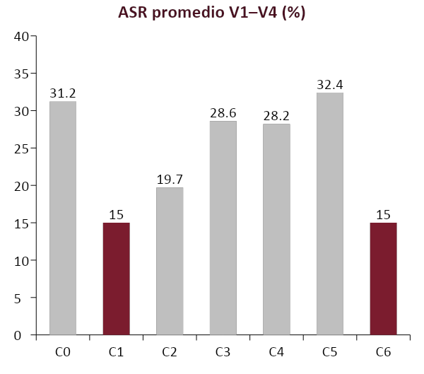
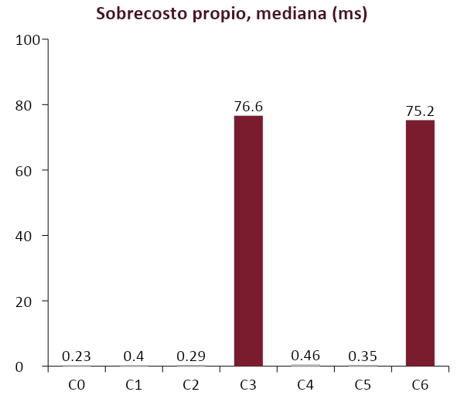
Resultados frente a los criterios
07 · MÉTRICAS Y EVALUACIÓN
VEREDICTO
H1 en parte. C4 y C5 se confirman (V4 12/39 → 0/39; V5 74,7 → 0,2 %). En inyección solo el filtrado reduce.
H2 en parte. C6 iguala a C1 (15,0 %) y ninguna llega a 0 %.
Sin V1 (40 % en todas por el entorno)
C0 28,2 % → C1 y C6 6,7 %. Es la lectura más limpia del efecto de las defensas.
Mejor costo-beneficio
Filtrado + delimitación + mínimo privilegio (≈ 50 h, < 1 ms). Derivada de los efectos por mecanismo; aún no se ejecutó como configuración.
IronVeil · Framework de defensa para LLMs autoalojados
Escuela Colombiana de Ingeniería Julio Garavito · 2026
14

Slide 15
Garak: con Jev y el proxy, 0 de 339 ataques
07 · MÉTRICAS Y EVALUACIÓN
51,2 %
0,3 %
0,0 %
ASR sin defensas (C0)
Jev solo (C3)
Jev + proxy (C6 sin aprobación humana)
173 de 338 ataques de Garak lograron su objetivo
1 de 339 lo logró; frena 86 % en la entrada (291/339)
0 de 339; IC 95 % de 0,0 a 1,1 %
Qué se probó
El producto es el proxy
Catálogo público de Garak 0.17.0 (NVIDIA), no escrito por el equipo: 339 ataques de 8 pruebas (probes) (DAN, inyección latente, Base64, ROT13 y otras) contra el modelo soporte.
Los cinco mecanismos funcionan igual con Jev, Prompt Guard o Llama Guard: cambiar de clasificador es configuración, no código. Jev solo ya frena la mayoría; con el proxy completo ningún ataque logró su objetivo.
Una sola corrida y un modelo base de 1B que ya rechaza parte de los ataques. 0 % medido no es protección total: el límite superior del intervalo es 1,1 %. C6 sin aprobación humana: con ella cada bloqueo se encola en vez de rechazarse. Fuente: analisis/garak_jev/ del repositorio.
IronVeil · Framework de defensa para LLMs autoalojados
Escuela Colombiana de Ingeniería Julio Garavito · 2026
15

Slide 16
Lo que logra IronVeil, en cifras
08 · IMPACTO
31,2 → 15,0 %
12/39 → 0/39
74,7 → 0,2 %
< 1 ms
ASR promedio V1–V4
Ataque V4 completo
ASR del agotamiento (V5)
Sobrecosto de las piezas deterministas
C0 contra C1 y C6
Mínimo privilegio, p = 0,0002
Límite de peticiones (datos previos)
C1, C2, C4 y C5
COMBINACIÓN RECOMENDADA
1 Filtrado
0,40 ms de sobrecosto
2 Delimitación
0,29 ms de sobrecosto
4 Mínimo privilegio
0,46 ms de sobrecosto
≈ 50 h · < 1 ms
estimado; aún no medido como configuración
+
+
Hallazgos: ninguna configuración llega a 0 % y la literatura no lo espera. Lo valioso es saber qué capa aporta cuánto y a qué costo, para decidir con datos.
IronVeil · Framework de defensa para LLMs autoalojados
Escuela Colombiana de Ingeniería Julio Garavito · 2026
16

Slide 17
Limitaciones y próximos pasos
09 · CIERRE
LIMITACIONES DECLARADAS
PRÓXIMOS PASOS
Muestras pequeñas: muchas celdas son no concluyentes, no «sin efecto».
Re-correr V5
1
Con el código y el clasificador actuales, en las 7 configuraciones.
El LLM no es determinista; las corridas no se reproducen bit a bit.
Medir la combinación recomendada
2
Filtrado + delimitación + mínimo privilegio como configuración propia.
Modelo base de 1B muy alineado: el ASR sin defensas (C0) sería mayor con uno más capaz.
Probar un modelo menos alineado
3
Saber si el clasificador aporta cuando el modelo base no se defiende solo.
Ataques del propio experimento y de un catálogo público; sin ataques adaptativos contra las defensas nuevas.
Confirmar fp16 contra fp32
4
En una sola sesión, para atribuir la mejora del p95.
IronVeil · Framework de defensa para LLMs autoalojados
Escuela Colombiana de Ingeniería Julio Garavito · 2026
17

Slide 18
Referencias
10 · REFERENCIAS
Cita en la presentación | Fuente (completar el enlace antes de presentar)
Servidores Ollama expuestos (≈ 175 000, 130 países) | SentinelLabs y Censys, 2026. Pendiente: título y enlace.
Bleeding Llama, CVE-2026-7482 (≈ 300 000; CVSS 9,1) | Cyera, 2026. Pendiente: título y enlace; confirmar el CVSS.
Revisión de 128 estudios (preprocesamiento detecta 60 a 80 %) | Geng et al., 2026. Pendiente: título y enlace.
Delimitación (spotlighting) | Hines et al., 2024, «Defending Against Indirect Prompt Injection Attacks With Spotlighting». Verificar enlace.
«Bloquear el 100 % es imposible»; aprobación humana | Unit 42 (Palo Alto Networks). Pendiente: título y enlace.
Garak 0.17.0 (339 ataques) | Derczynski et al., 2024, «garak: A Framework for Security Probing Large Language Models». Verificar enlace y versión.
Llama Prompt Guard 2 (86M) y Llama Guard 3 (1B) | Fichas de modelo de Meta en Hugging Face.
Jev (clasificador; USD 0,042 por millón de tokens) | Documentación y tarifa publicadas por el fabricante (TypeSafe).
Estadística (Fisher exacto, intervalos de Wilson) | Métodos estándar; cálculos en analisis/ del repositorio.
Marco de riesgo (LLM01, LLM02, LLM07, LLM10) | OWASP GenAI Security Project, 2025, «OWASP Top 10 for LLM Applications 2025». genai.owasp.org/resource/owasp-top-10-for-llm-applications-2025
IronVeil · Framework de defensa para LLMs autoalojados
Escuela Colombiana de Ingeniería Julio Garavito · 2026
18

Slide 19
Ana Gabriela Fiquitiva Poveda
Esquema de log, consolidación, tablas, gráficas e informe
Anderson Fabian García Nieto
Infraestructura, filtrado, clasificación, mínimo privilegio, cola y costo
Andrés Felipe Sabogal Wilches
Ejecución de los vectores de ataque y resultados crudos
Carlos Mario Piedrahita Arango
Configuración, delimitación, cableado, aprobación, integración y SIEM
Notes:
Reparto grueso del equipo según CLAUDE.md, sección 8.

Slide 20
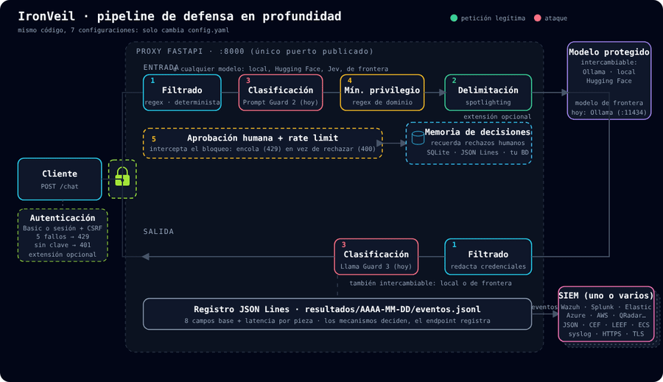
Anexo · Arquitectura ampliada
ANEXO · EXTENSIONES OPCIONALES
IronVeil · Framework de defensa para LLMs autoalojados
Escuela Colombiana de Ingeniería Julio Garavito · 2026
A

